Slide 1
ОЧЕТНАЯ ПРОФСОЮЗНАЯ КОНФЕРЕНЦИЯ
19 декабря 2023

Slide 2
ПОВЕСТКА ДНЯ:
1) Отчет о работе профсоюзного комитета первичной профсоюзной организации (ППО) за 2022 г. (председатель Чернышева И.В)
2) Отчет о работе контрольно-ревизионной комиссии первичной профсоюзной организации за 2022 г. (председатель Косолапов В.А.)
Утверждение сметы расходов за 2023 год (председатель Чернышева И.В)
Утверждение сметы на 2024 год (председатель Чернышева И.В)
Разное

Slide 3
Численность
Первичная профсоюзная организация Волгоградского государственного медицинского университета на 01.12.2023
насчитывает 6797 человек:
сотрудников - 867
обучающихся - 5926:
- студентов – 5127
клинических ординаторов – 761
аспирантов - 38

Slide 4
Основные направления работы профкома:
- правовая защита
- охрана труда
- социально-экономическое
- оздоровление
- спортивно-массовое
- культурно-массовое
- организационно-информационное

Slide 5
ОСНОВНЫЕ НАПРАВЛЕНИЯ РАБОТЫ ПРОФКОМА:
1. Правовая защита:
- участие в комиссии по разработке коллективного договора ВолгГМУ
- разрешение конфликтов и споров между администрацией ВУЗа и сотрудниками;
- поддержка и участие в мероприятиях, направленных на защиту прав сотрудников
2. Организационно-информационное:
- организация обучения профсоюзного актива;
- работа по приему в члены профсоюзной организации;
- оформление профсоюзных документов, работа с картотекой;
- распространение информации о деятельности профкома ВолгГМУ через мессенджеры и социальные сети (в ВК)
3. Охрана труда.
- осуществляется контроль по вопросам нормирования, оплаты и режима труда и отдыха сотрудников

Slide 6
ОСНОВНЫЕ НАПРАВЛЕНИЯ РАБОТЫ ПРОФКОМА:
4. Учебная:
- участие в работе Ученого Совета ВолгГМУ;
- участие в работе ректората ВолгГМУ;
- участие членов профкома в аттестационных комиссиях факультетов ВолгГМУ
5. Оздоровление и спортивная работа:
- организация отдыха сотрудников и студентов в спортивно-оздоровительном лагере ВолгГМУ ( июль –август);
организация санаторно-курортного лечения сотрудников и обучающихся санатории Волгоградской области: («Качалинский», профсоюзные санатории КМВ, Краснодарского края, Подмосковья, Крым и др.);

Slide 7
ОСНОВНЫЕ НАПРАВЛЕНИЯ РАБОТЫ ПРОФКОМА:
- участие в организации и проведении спортивно-массовых мероприятий для обучающихся, сотрудников, детей сотрудников;
участие в общевузовских и городских спортивно – оздоровительных мероприятиях
6. Культурно-массовое
организация интеллектуального Квиза
билеты в театры, на концерты
экскурсионные поездки
7. Социально-экономическое
- материальная поддержка членов профсоюза;
- разрешение индивидуальных трудовых споров, конфликтов
- работа со студентами – сиротами и студентам, оставшимся без попечения родителей

Slide 8
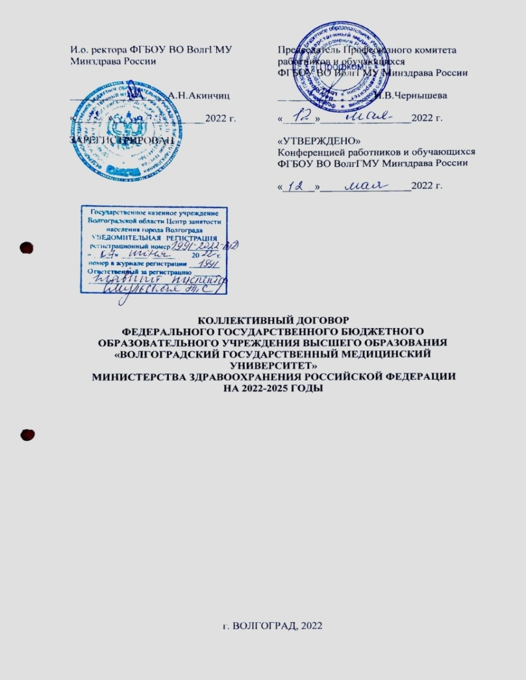
Коллективный договор 2022-2025
4.12. Работодатель с учетом своих производственных и финансовых
возможностей может самостоятельно устанавливать дополнительные отпуска для работников, если иное не предусмотрено ТК РФ, иными нормативными правовыми актами Российской Федерации, содержащими нормы трудового права.
Дополнительные оплачиваемые дни отпуска предоставляются работникам,
проработавшим в ВолгГМУ не менее 5 лет, по их заявлению с приложением
соответствующих документов, без права замены отпуска денежной компенсацией:
- в дни юбилея работника (50 лет, в последующем каждые 5 лет) – 1 календарный день, при условии, что работник работает по основному месту;
- при вступлении в брак работника – 2 календарных дня;
- при рождении ребенка (отцу) – 1 календарный день;
- одному из родителей (опекунов) для сопровождения детей (1-4 классы) в школу в «День знаний» (1 календарный день);

Slide 9
Коллективный договор 2022-2025
одному из родителей (опекунов) детей – выпускников средних
образовательных учреждений (1 календарный день);
одиноким матерям, воспитывающим ребенка в возрасте до четырнадцати лет –
1 календарный день (один раз в год);
для проводов при призыве собственных и опекаемых детей в ряды
Вооруженных Сил Российской Федерации – 1 календарный день (при условии
предоставления копии повестки);
по случаю смерти близких родственников: родителей, детей, жены, мужа,
родных брата и сестры – 3 календарных дня.
Заявление на дополнительный отпуск подается в управление кадров за 10 дней
до предполагаемого события, за исключением случая смерти близких родственников

Slide 10
Коллективный договор 2022-2025
Отпуск без сохранения заработной платы, помимо случаев, предусмотренных
законодательством Российской Федерации, предоставляется работникам в следующих
случаях:
- при защите работником кандидатской или докторской диссертации – до 14
календарный дней в течение трех месяцев после защиты диссертации;
- при вступлении в брак детей работника – 3 календарных дня;
- при переезде работника на новое место жительства – 2 календарных дня;
- при призыве работника в ряды Вооруженных Сил Российской Федерации – 3
календарных дня.
При исчислении общей продолжительности ежегодного оплачиваемого отпуска
дополнительные оплачиваемые отпуска суммируются с ежегодным основным
оплачиваемым отпуском и по заявлению работника могут предоставляться по частям.

Slide 11
Взаимодействие в рамках социального партнерства
Профсоюз осуществляет контроль за:
соблюдением Трудового кодекса РФ
выполнением Коллективного договора
своевременностью предоставления отпусков
Профсоюз принимает участие в комиссиях:
по охране труда
по распределению фонда стимулирующих выплат
по формированию списков для предоставления сотрудников к наградам и т.д.

Slide 12
Взаимодействие работодателя и профсоюза при принятии локальных нормативных актов
Важнейшие решения по управлению персоналом и организации труда работодатель принимает в форме локальных нормативных актов, содержащих норма трудового права, с учетом мнения представительного органа работников, выборного органа первичной профсоюзной организации, в т.ч.:
Правила внутреннего трудового распорядка
Положение об оплате труда работников
Положение о премировании работников
Положение о платных услугах, оказываемых в ВолгГМУ

Slide 13
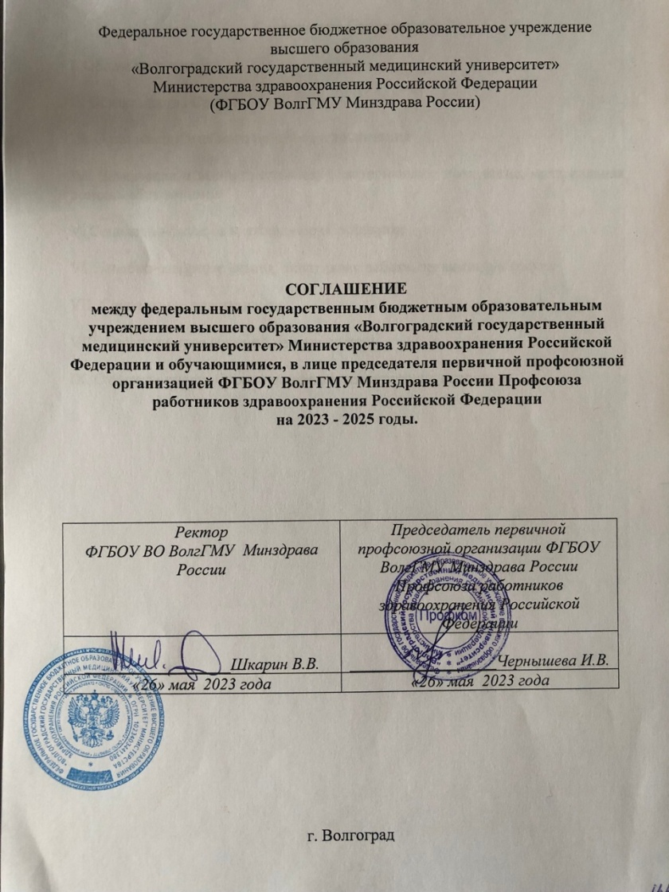
СОГЛАШЕНИЕ

Slide 14
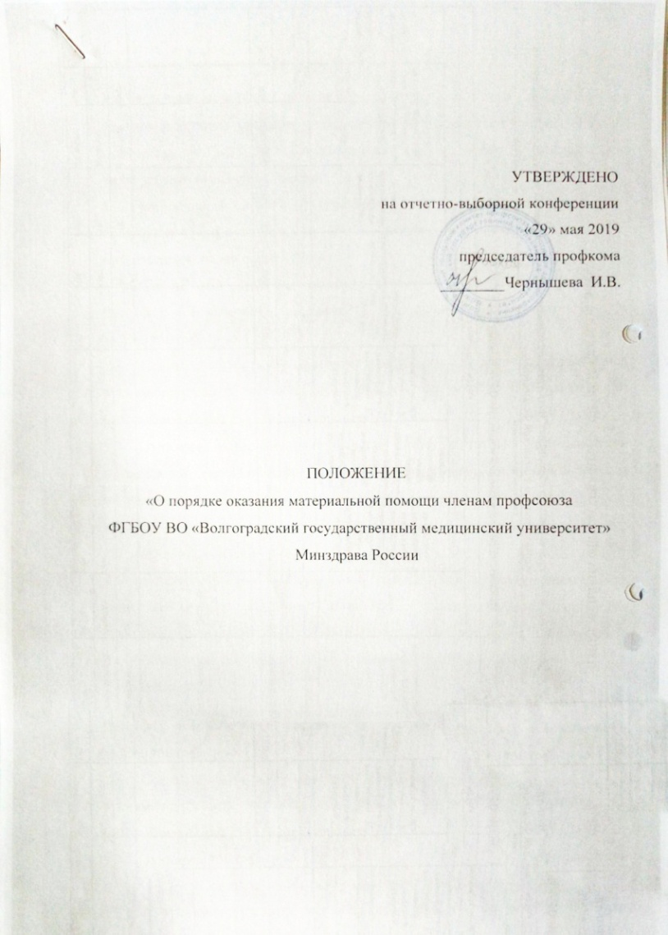
Материальная помощь членам профсоюза
Основание – личное заявление
Положение об оказании материальной помощи
Выделяется по решению профкома

Slide 15
Материальная помощь
Основания | Сумма/руб.
В связи с рождением ребенка 1 ребенка | 5 000
В связи с тяжелым материальным положением | 3 000-5 000
В связи с нанесением ущерба личному имуществу | До 10 000
В связи со смертью близких родственников | 10 000
Компенсация за санаторно-курортное лечение | 5 000
Матерям-одиночкам (1 раз в полгода) | 3 000
Многодетные семьи | 3 000-5 000
Компенсация за лечение (дорогостоящая операция, обследование, приобретение медикаментов | 3 000-5 000
В связи с прекращением трудовой деятельности в ВолгГМУ (стаж более 10 лет) | 10000
За защиту диссертации (в других вузах) | 5000

Slide 16
Премирование
Основания | Сумма/руб.
В связи с юбилеем (50, 55, 60 и последующие круглые даты) | 5 000
За выполнение уставных задач | 1 000-5 000
За выполнение нормативов Всероссийского ФСК ГТО | 1 000- 3000
За победу в спортивных и культурно-массовых мероприятиях | 2 000- 5 000
К профессиональному празднику | 1 000- 3 000

Slide 17
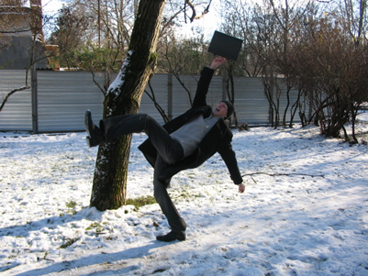
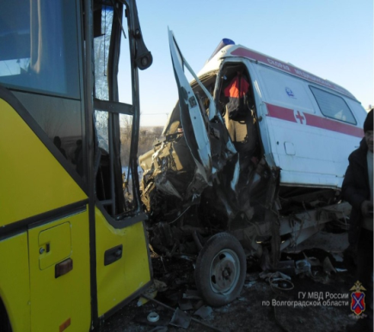
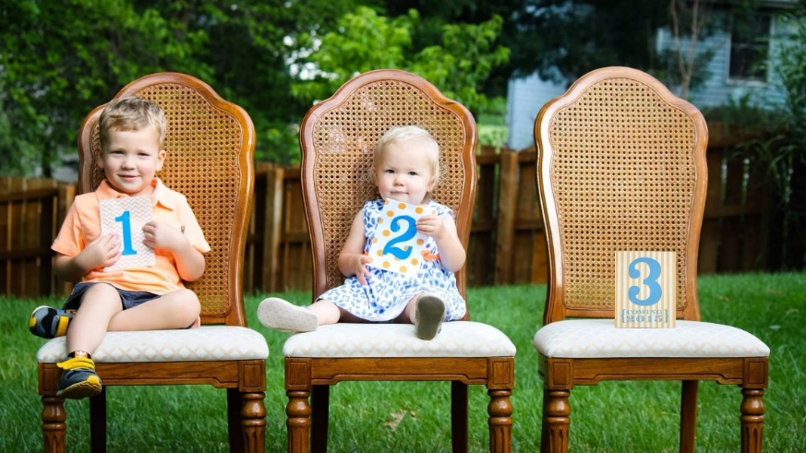
Материальная помощь от Волгоградской областной организации профсоюза работников здравоохранения РФ
- при рождении 3 или последующего ребенка - 15000 рублей (материальная помощь оказывается матери или отцу);
- при приобретении путевки на санаторно-курортное лечение (частичная компенсация стоимости путевки – 6000 рублей);
- при наступлении страхового случая по договору коллективного страхования;
- при исполнении юбилейной даты: 50-55 – женщины, 55-60 лет – мужчины и каждые последующие 5 лет при награждении Благодарностью, Почетной грамотой и памятным Нагрудным Знаком;
- при полной или частичной утрате движимого и недвижимого имущества в связи со стихийным бедствием (пожар, наводнение, ураган и т.д.).

Slide 18
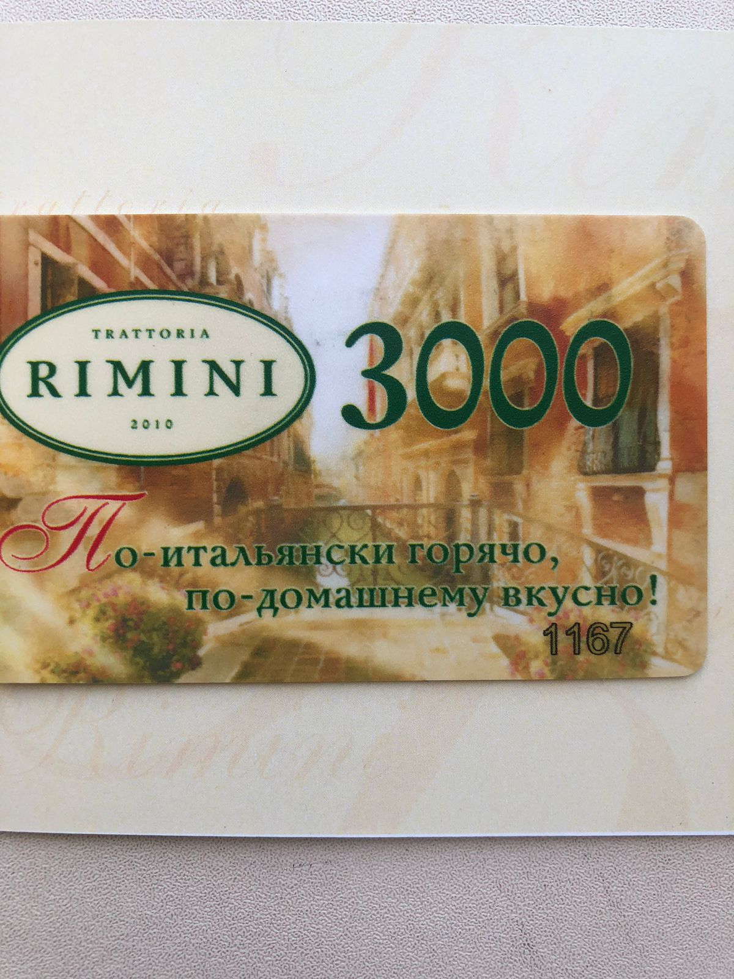
ДЕНЬ СЕМЬИ ЛЮБВИ И ВЕРНОСТИ
Премирование - 20 семей
Оба супруга члены профсоюза

Slide 19
Спортивно-массовые мероприятия, оздоровление
№ | Виды затрат
 | Премии за призовые места | 185 500
 | Призы для мероприятий | 17 000
 | Киберигры | 50 500
 | Награды за ГТО | 144 500
 | Компенсация путевок в о/с лагерь | 178 000
 | Компенсация путевок в санатории | 40 000
 | Оздоровительные поездки | 141 200
 | Затраты на детский отдых и подарки | 38 200
 | Спортивно-массовые мероприятия
 | Компенсация за абонемент в бассейн, тренажерный зал | 124 000
 | Затраты на велопробеги | 5 000
 | Спартакиада | 53000

Slide 20
Победа в региональном этапе всероссийского конкурса «Российская организация высокой социальной эффективности» - 2023» в номинации «За формирование здорового образа жизни в организациях непроизводственной сферы»

Slide 21
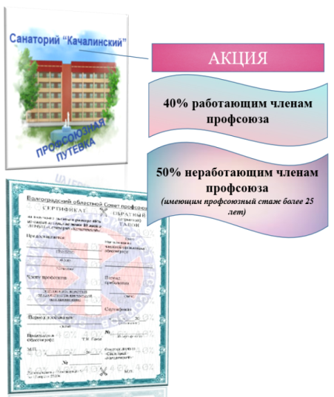
Оздоровление
 | Спортивно оздоровительный лагерь | Санаторно-курортные лечения | ФОК «Волгомед»
2023 | 178 000 | 40 000 | 124 000

Slide 22
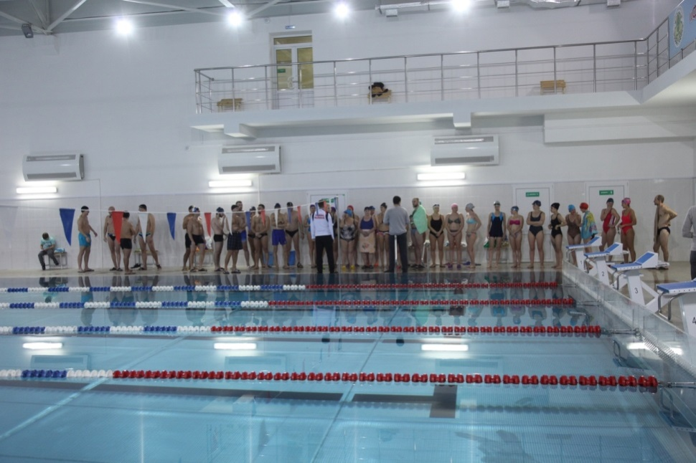
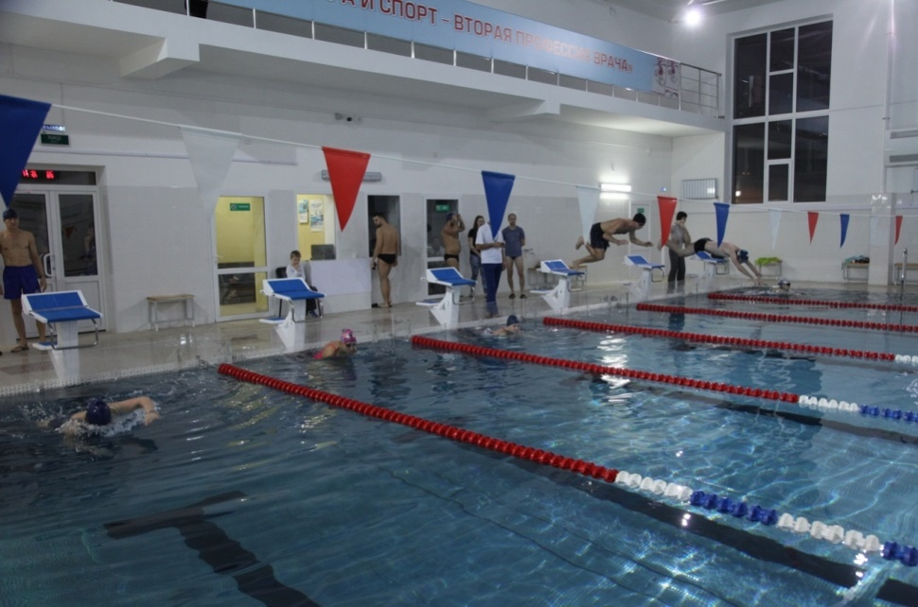
Абонементы в ФОК «Волгомед» для членов профсоюза с 45% скидкой

Slide 23
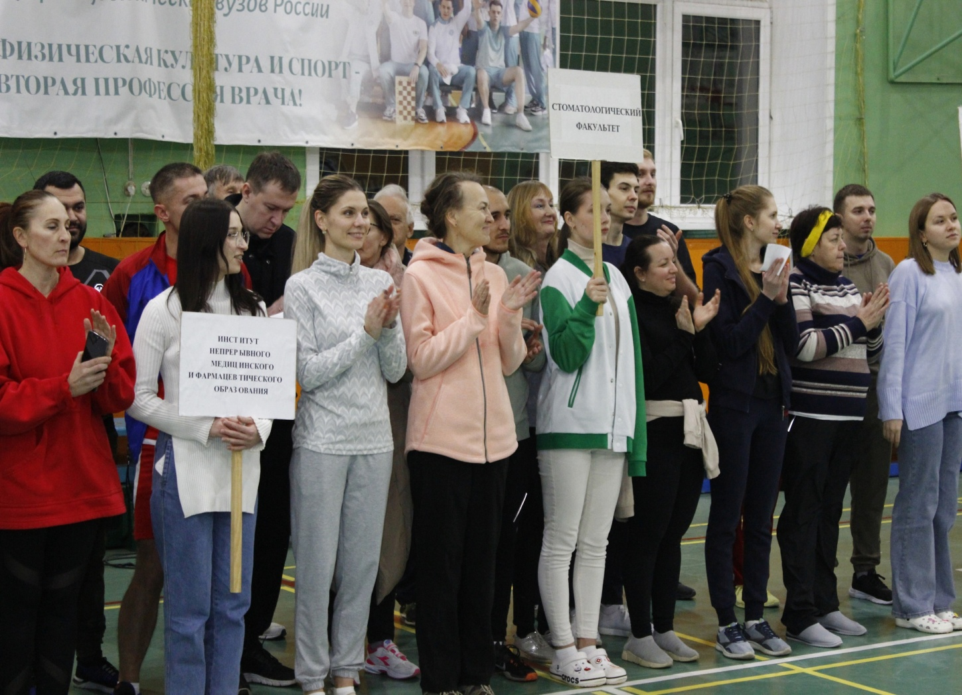
Фестиваль «Здоровье» 7-15 декабря
Лазертаг 7 декабря
Спартакиада 15 декабря

Slide 24
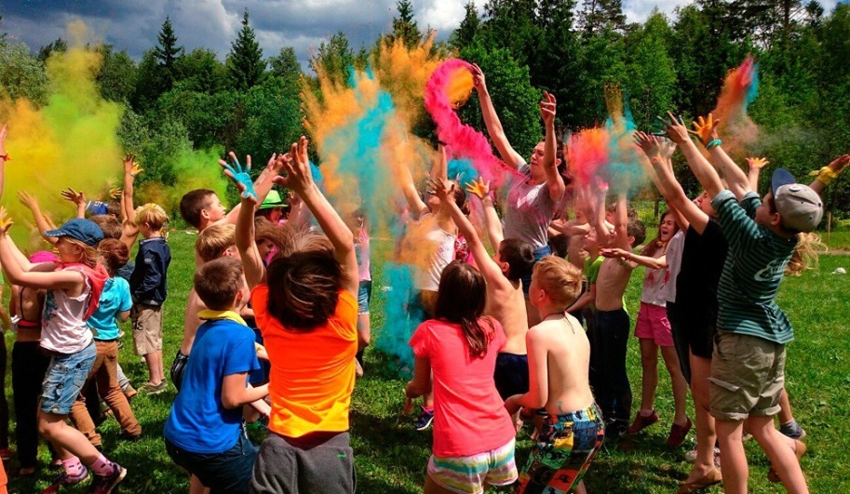
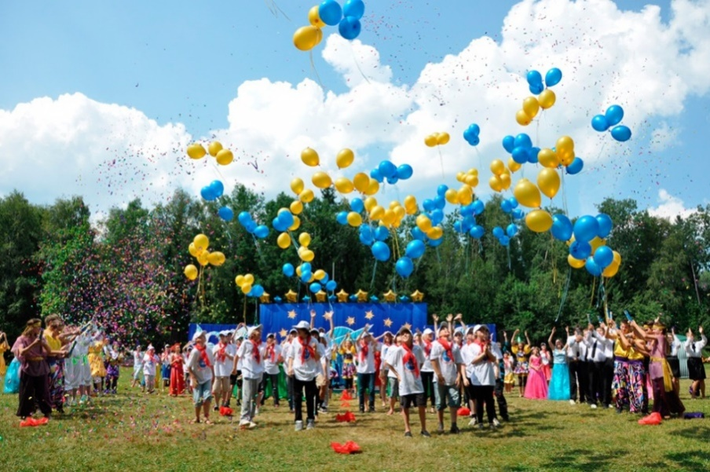
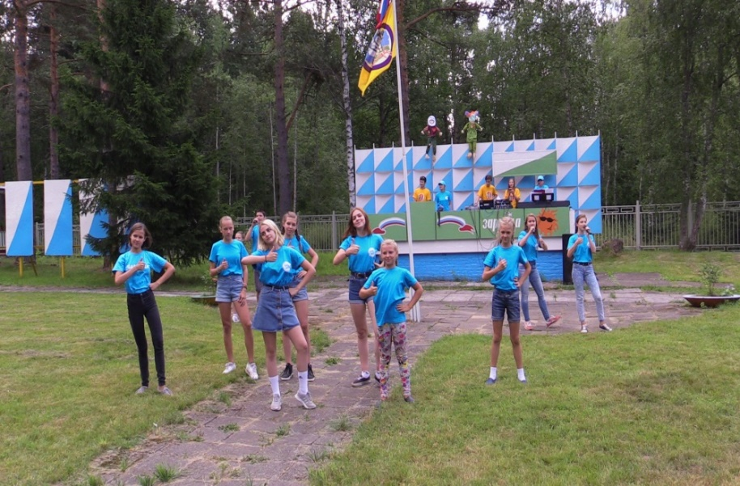
ОЗДОРОВЛЕНИЕ ДЕТЕЙ СОТРУДНИКОВ В ДОЛ ВОЛГОГРАДСКОЙ ОБЛАСТИ
ДОЛ «Чайка» Светлоярский р-н,
3) ДОЛ «Огонек» Среднеахтубинский район
4) ДОЛ «Чайка» Среднеахтубинский район

Slide 25
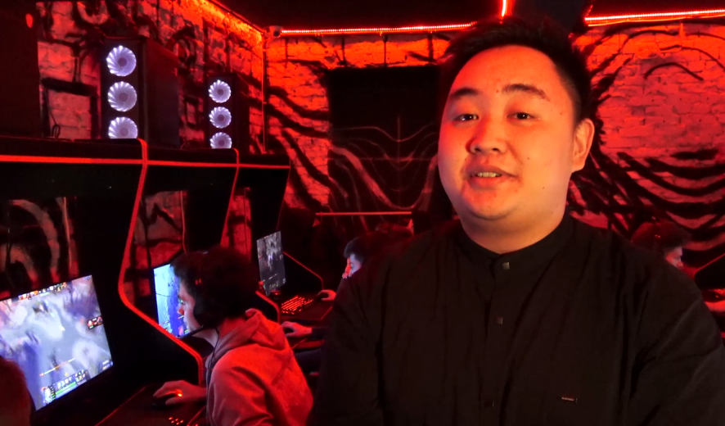
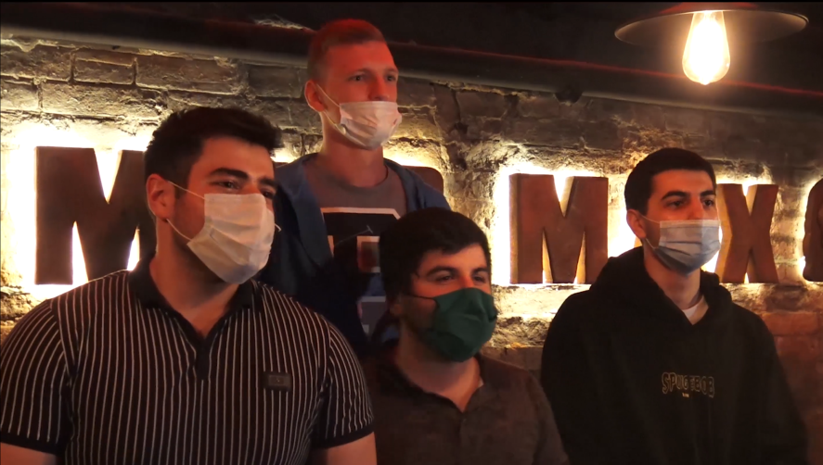
Киберспорт
Команда ВолгГМУ входит в Национальную Ассоциацию Университетского Киберспорта (НАУКА)
Приняли участие и организовали
21 мероприятие

Slide 26
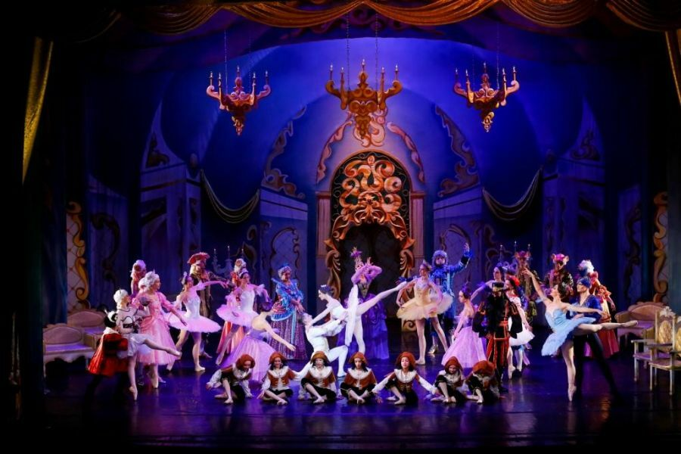
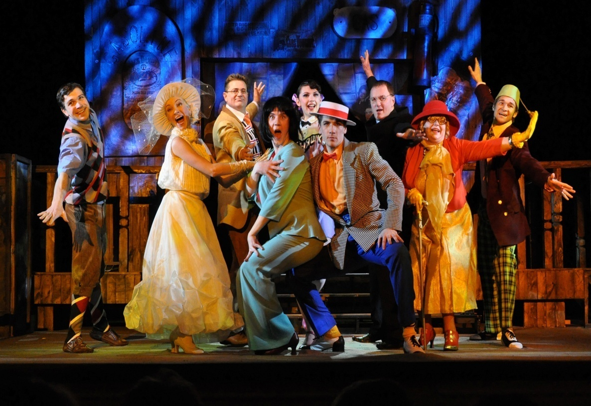
Культурно-массовые мероприятия
мероприятия
балет, концерты театры ТЮЗ, НЭТ, Молодежный театр, Царицынская опера

Slide 27
КВИЗ

Slide 28
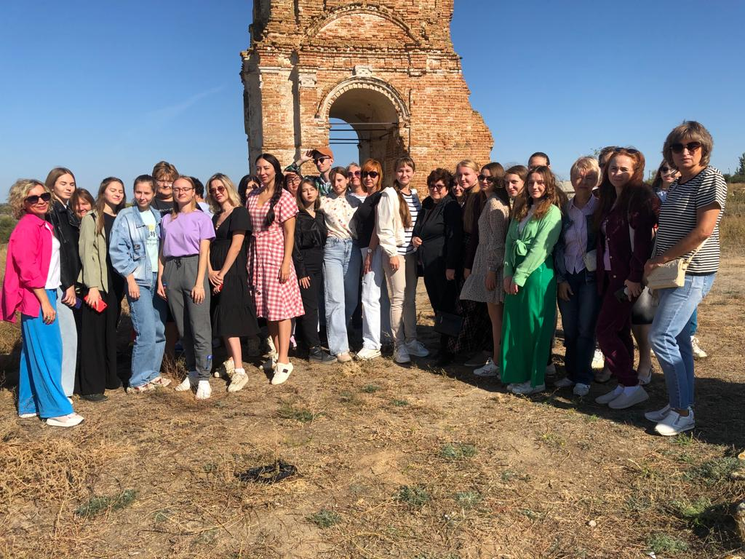
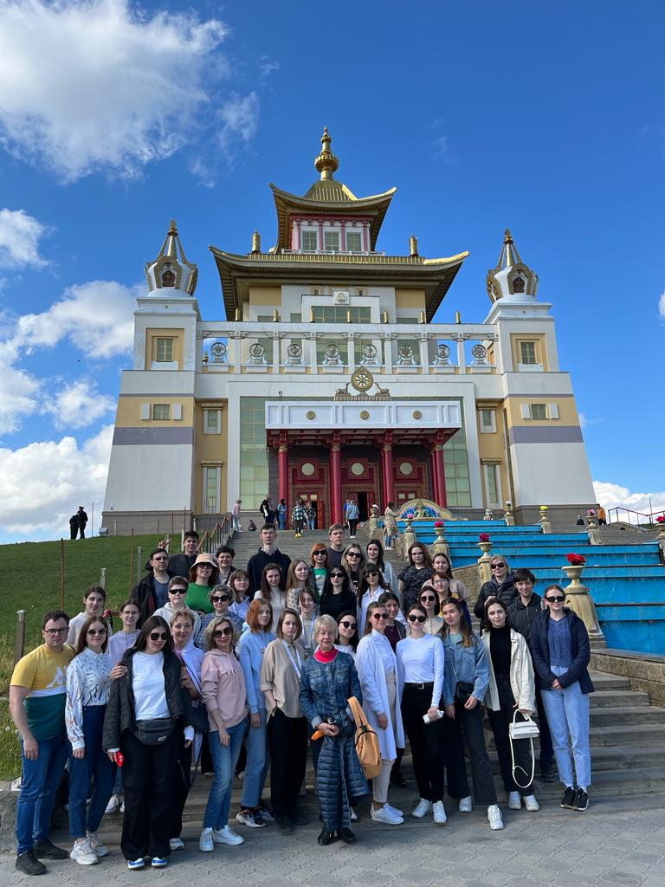
Экскурсии: Элиста, Иловля (141200 рублей)

Slide 29
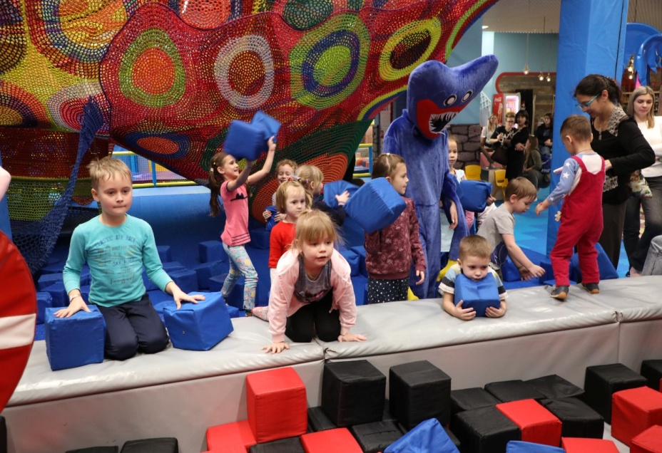
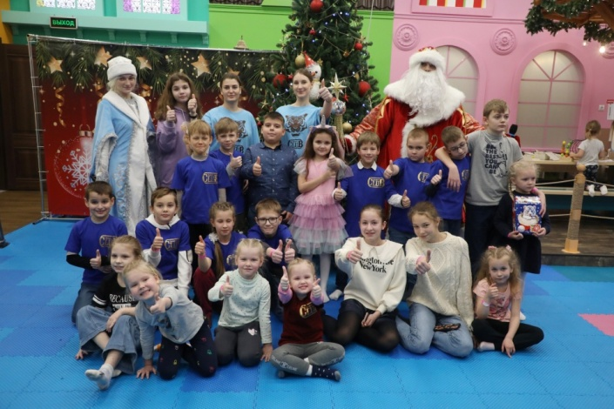
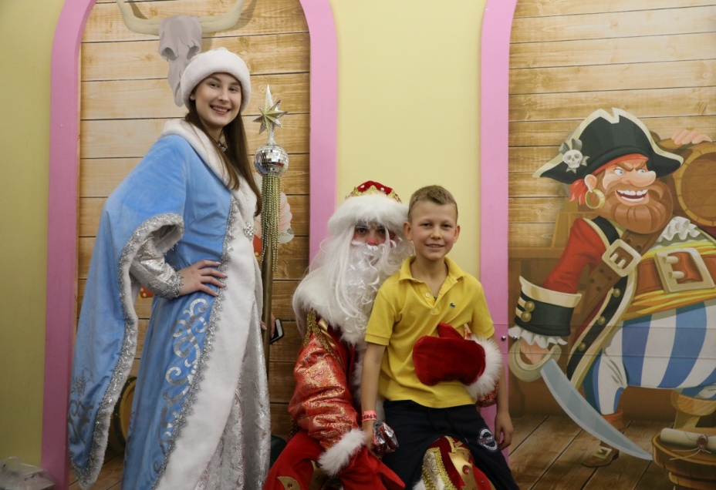
Детские мероприятия
ежегодный детский Рождественский турнир (Парк Хаус, 77 детишек )
4 творческих конкурса ( с подарками)
10 представлений для детей (ТЮЗ, кукольный театр, Царицынская опера)
посещение цирка - 1

Slide 30
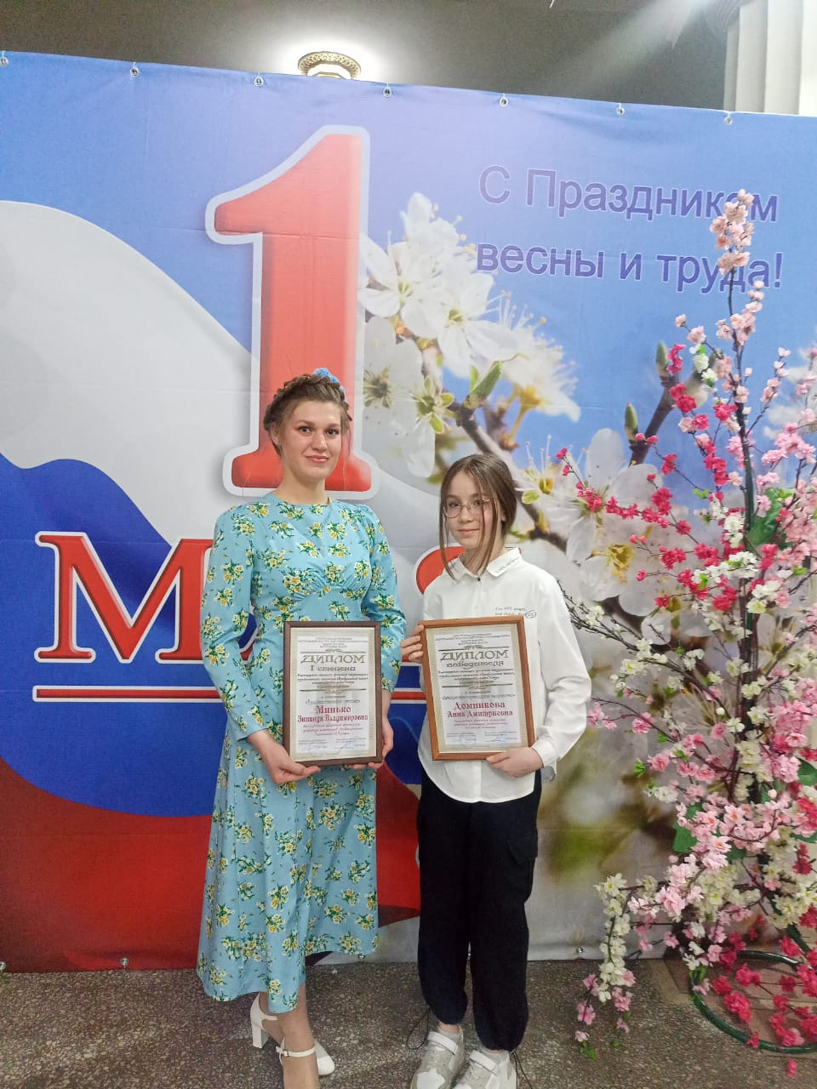
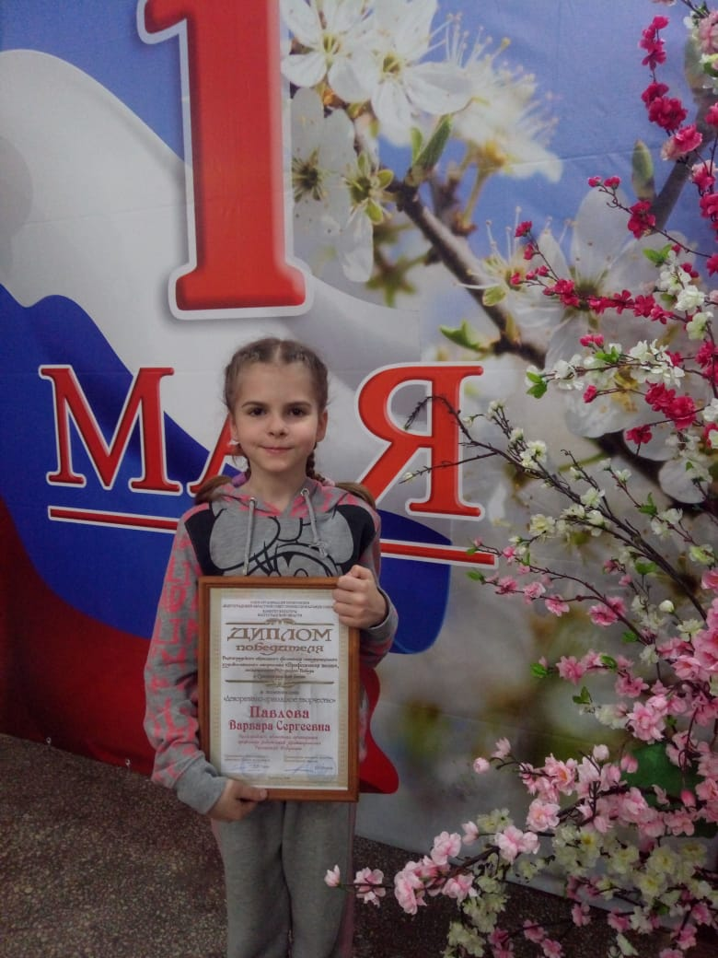
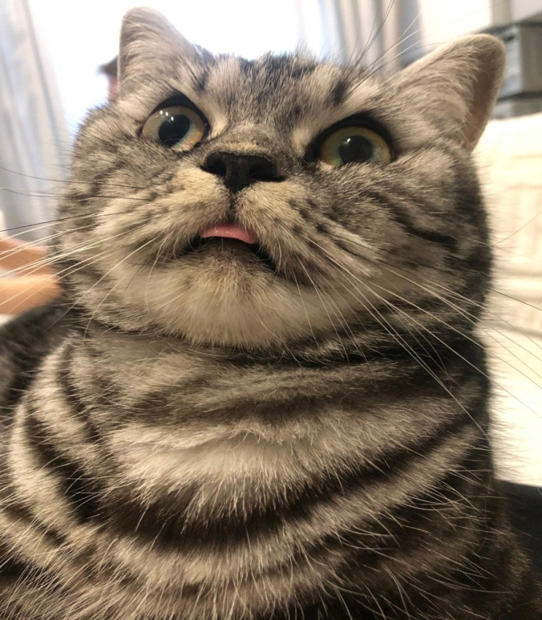
Конкурсы
ФОТОКОНКУРС
Областном Фестивале самодеятельного художественного творчества "Профсоюзная весна", посвященного 80-летию Победы .

Slide 31
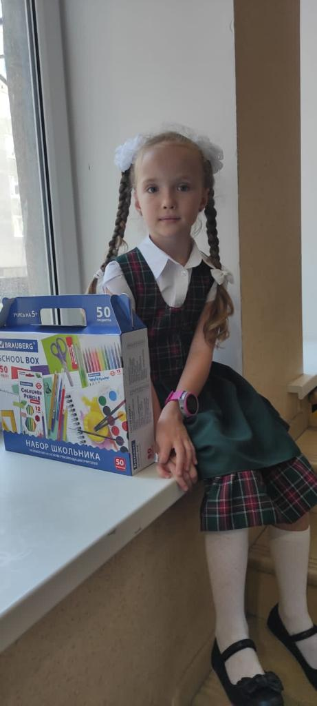
ПОЗДРАВЛЕНИЕ ПЕРВОКЛАССНИКОВ (28 детей)

Slide 32
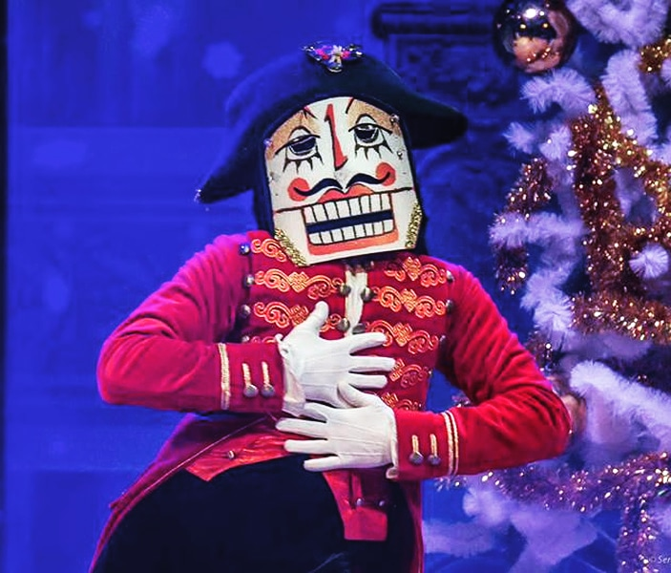
Новогодние подарки и представления
309500 рублей
145 000 рублей

Slide 33
ЦПКО – бесплатные сертификаты

Slide 34
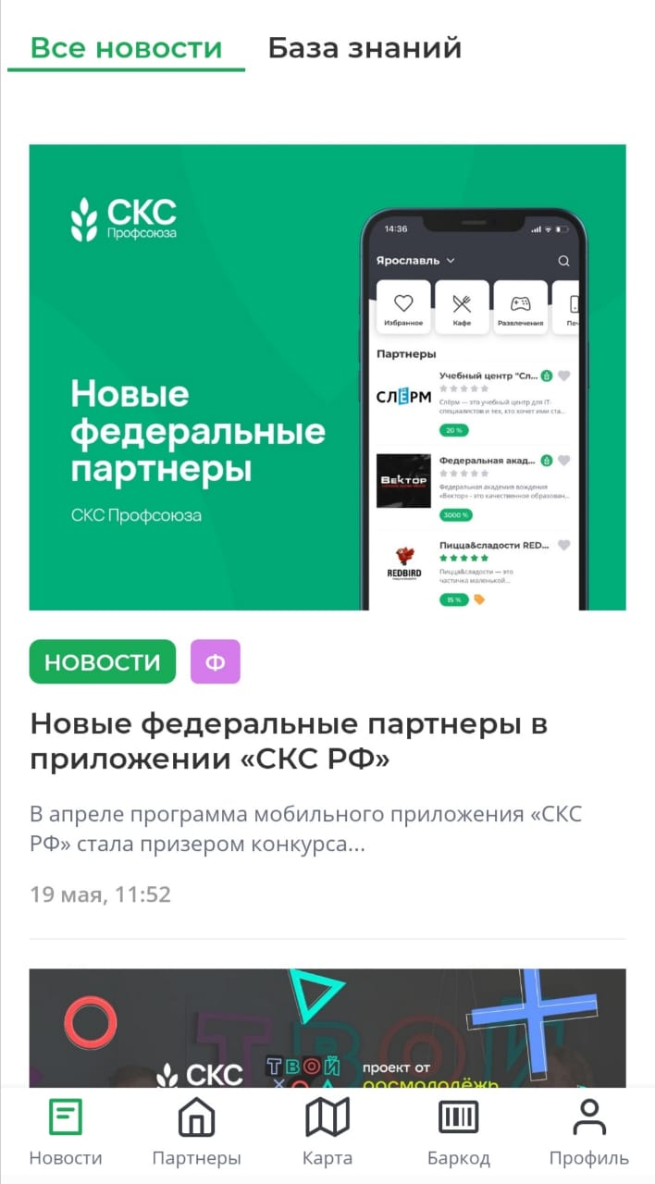
Профдисконт(551 партнер)

Slide 35
Полномочия профоргов кафедр, подразделений, факультетов, курсов и групп:
1. разъясняют работникам и студентам цели и задачи профсоюза, права, обязанности и преимущества членов профсоюза. 2. организуют прием работников и студентов в Первичную профсоюзную организацию, ведут учет членов профсоюза. 3. информирует членов профсоюза о мероприятиях, проводимых в Первичной профсоюзной организации . 4. участвуют в заседаниях и собраниях Профсоюзного комитета, ведут документацию. 5. ходатайствуют о поощрении членов профсоюза. 6. участвуют в организации культурно-массовых мероприятий.

Slide 36
Акция 100% профсоюз
Условия:
1. работники подразделения - все члены профсоюзы;
2. премия на подразделение дается один раз в год
3. на каждого члена профсоюза по 500 рублей
4. выдача премии на подразделение с января 2024 года
5. служебная записка на премирования от заведующего кафедры (подразделения) со списком членов –профсоюза
6. Выданная премия тратиться по усмотрению членов профсоюза (на приобретение чайника, микроволновой печи и др)

Slide 37
В боулинг всей семьей
«Папа, мама, я – спортивная семья!
1 июня
культурно-массовые мероприятия

Slide 38
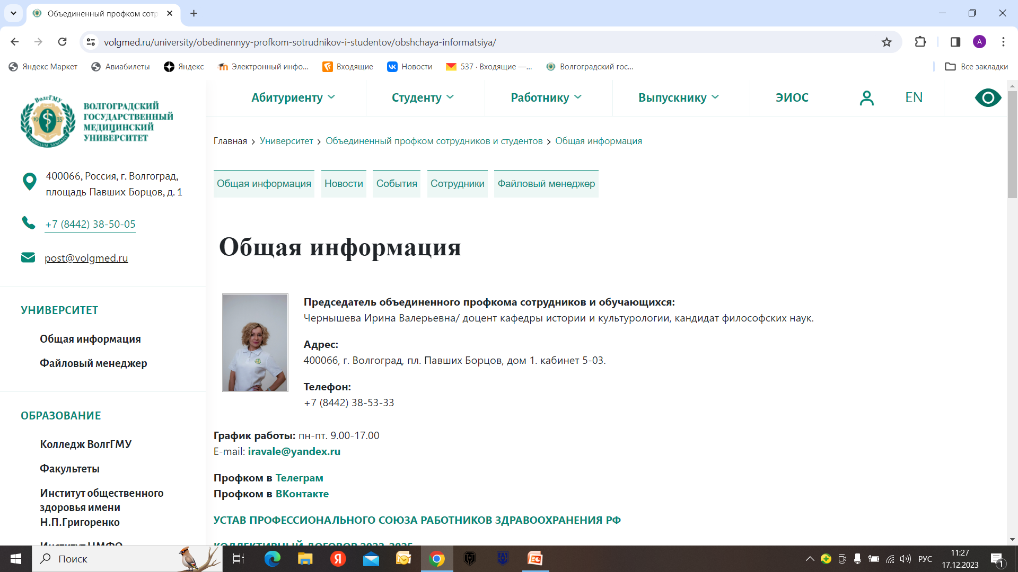
ИНФОРМАЦИЯ. Сайт ВолгГМУ

Slide 39
Социальные сети: Вконтакте (3924 подписчика)

Slide 40
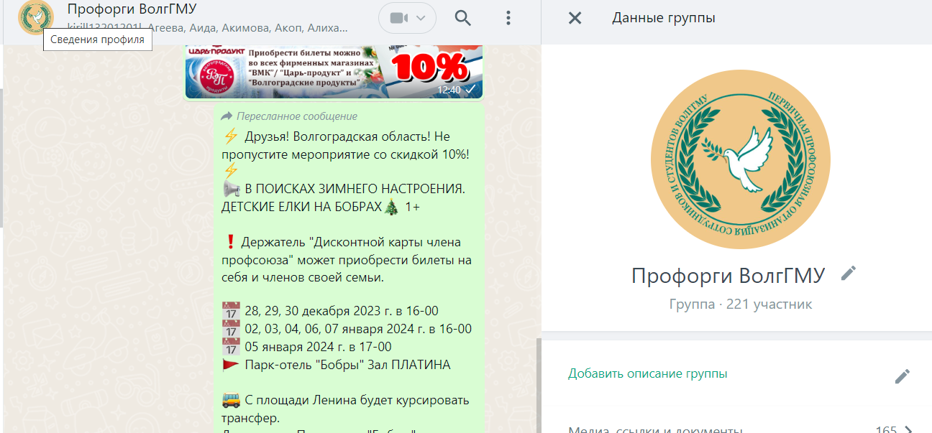
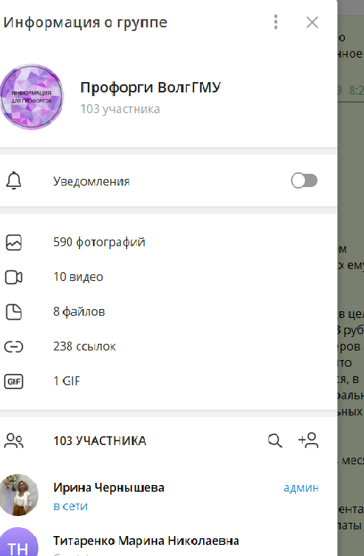
Мессенджеры: WhatsApp Telegram

Slide 43
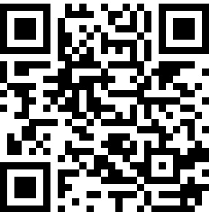
Площадь Павших борцов 1
5 этаж кабинет 5 - 03
«Как пройти к нам»
Наши контакты:
38-53-33
iravale@yandex.ru
Наши социальные сети

